Slide 1
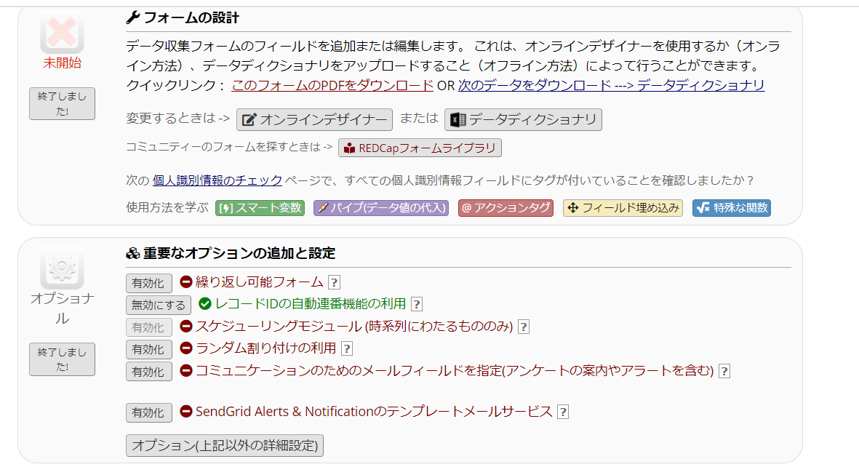
こちらをクリック

Slide 2
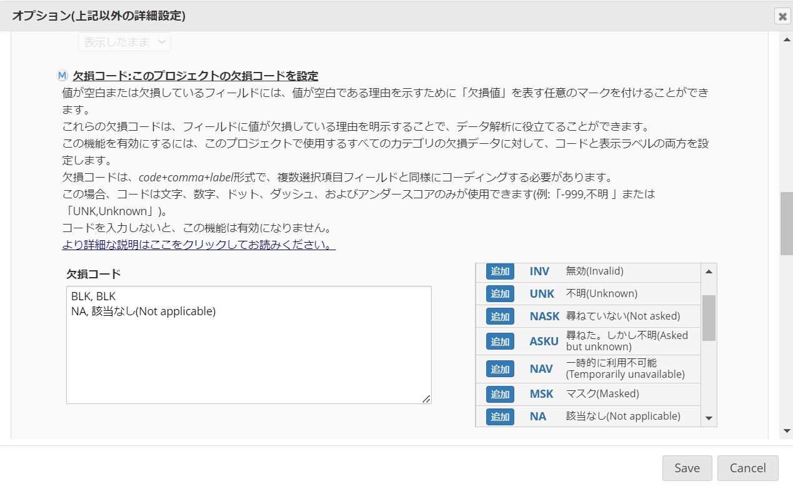
分かりやすい説明です。
右から追加するか、自分で作成する(BLK)ことも出来ます。

Slide 3
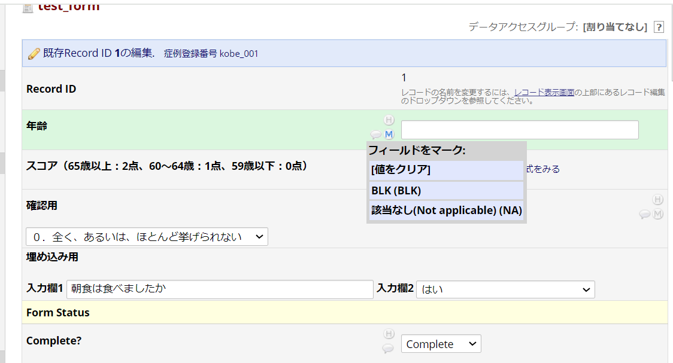
こちらをクリック

Slide 4
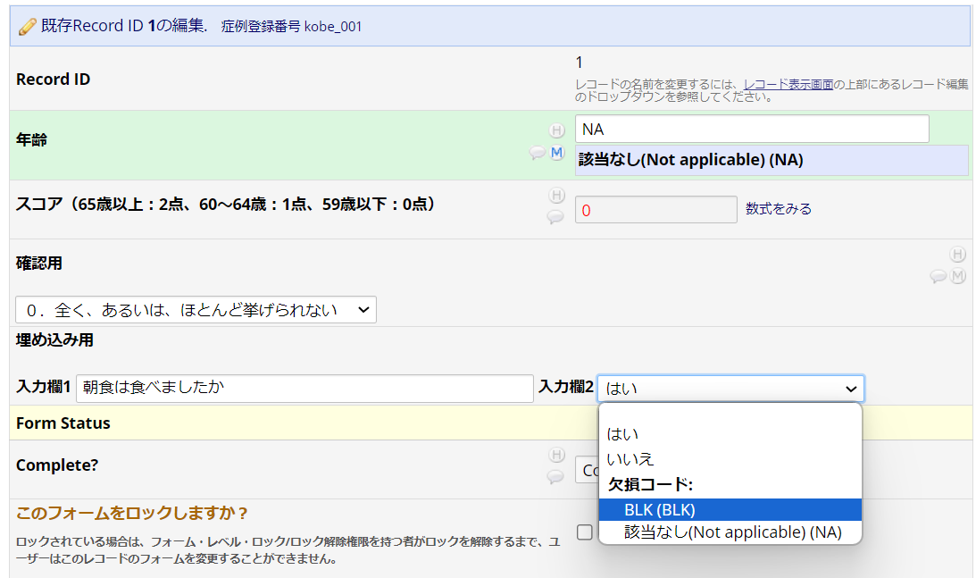
ドロップダウンリストの場合は、自動で欠損コードがセットされます^^

Slide 5
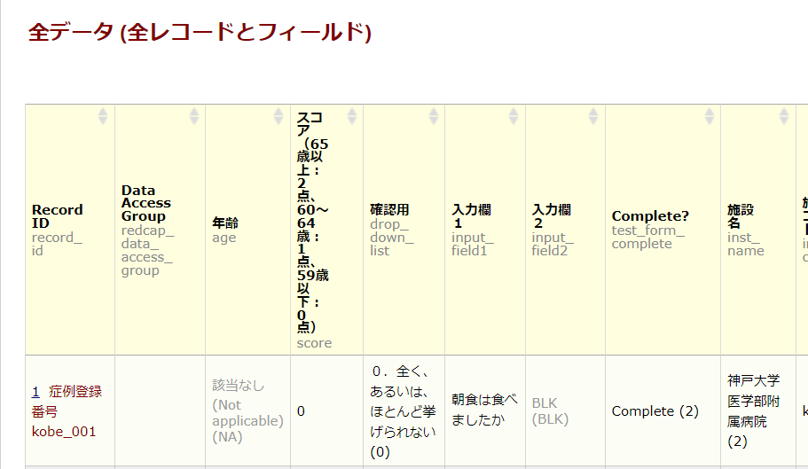

Slide 6
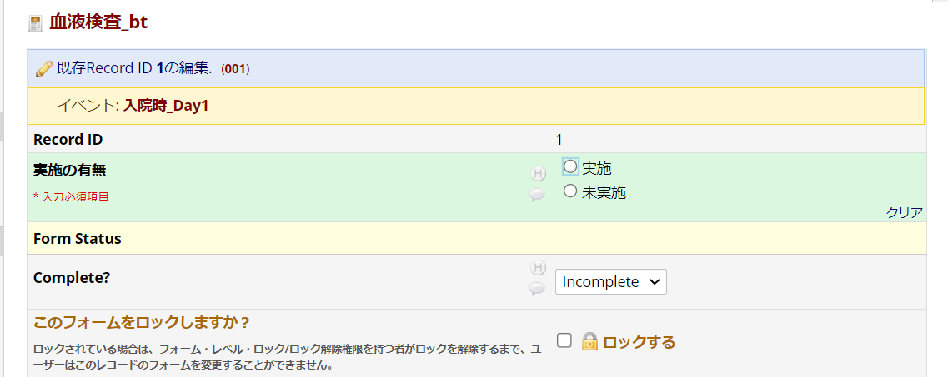

Slide 7
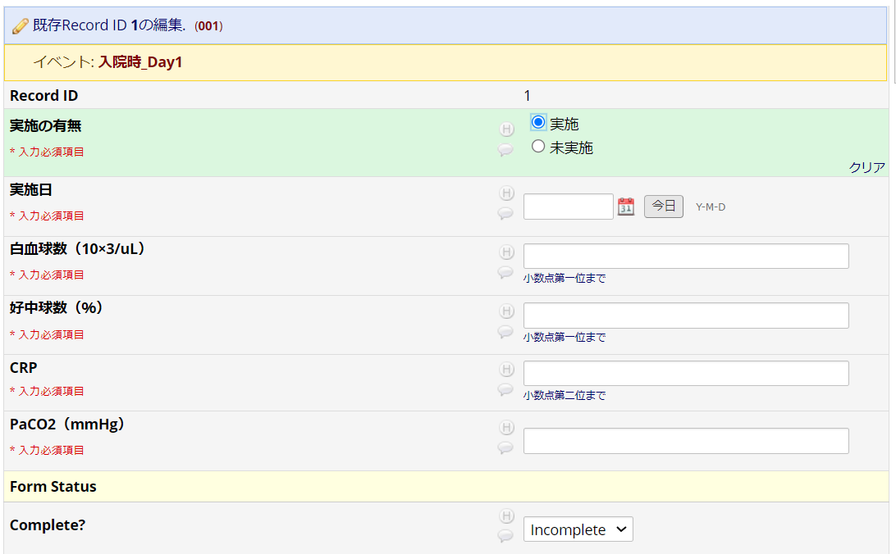

Slide 8
